Slide 1

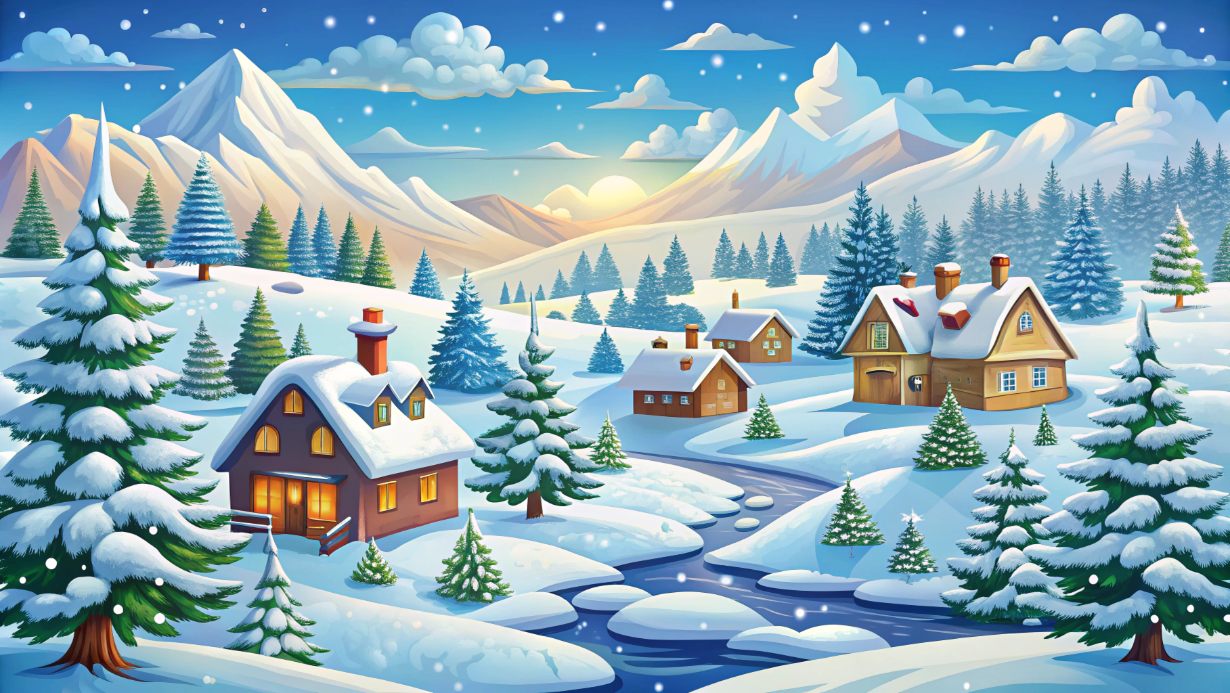
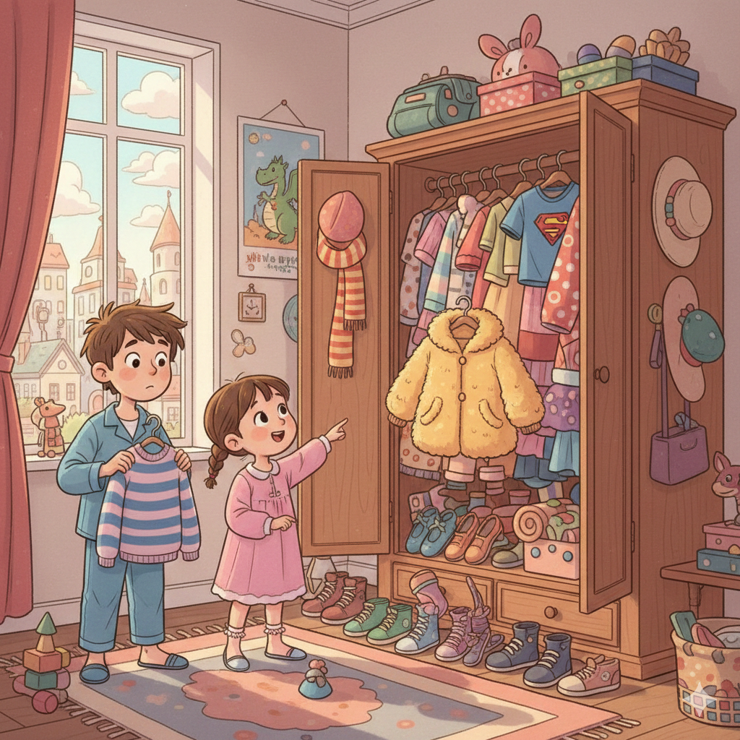

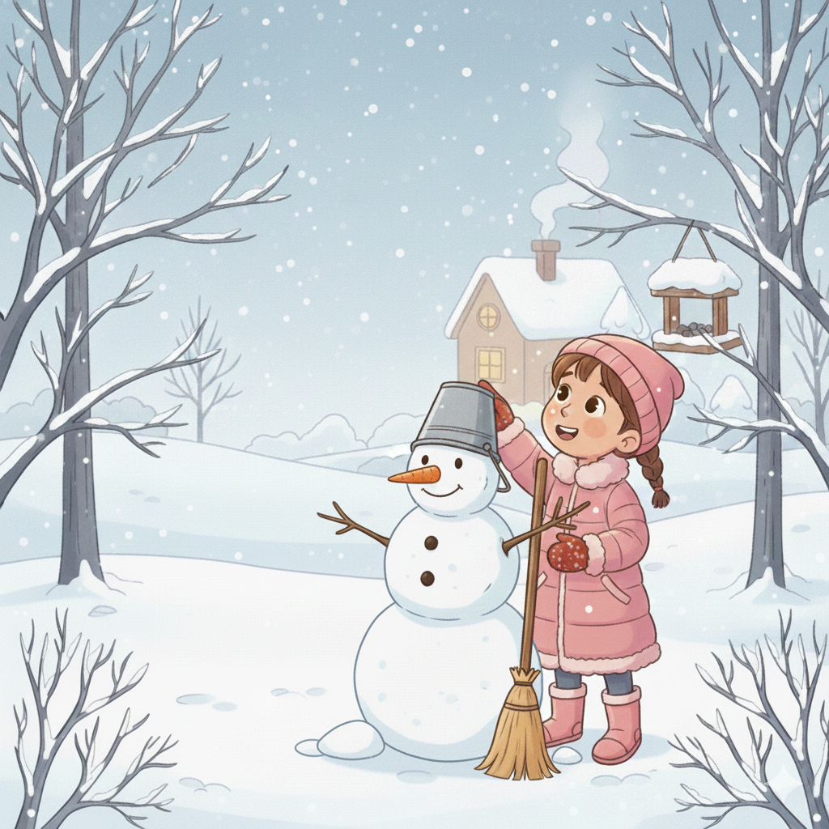
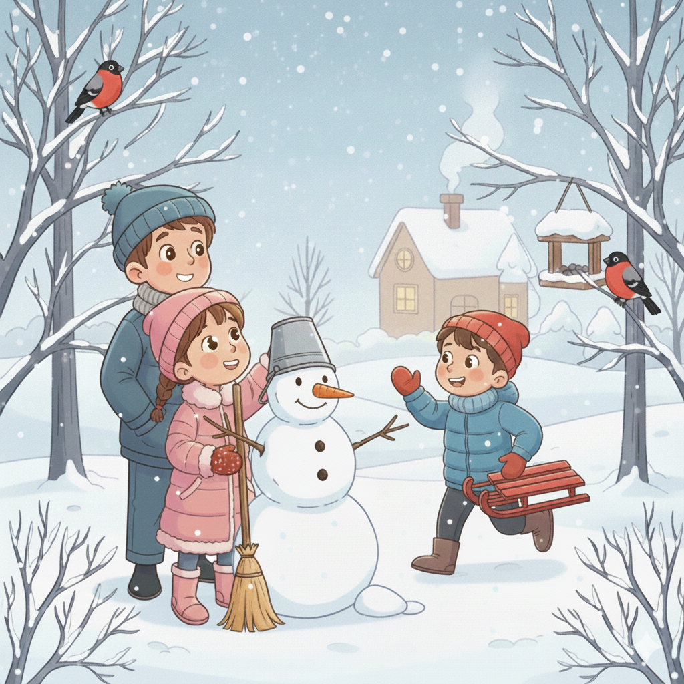
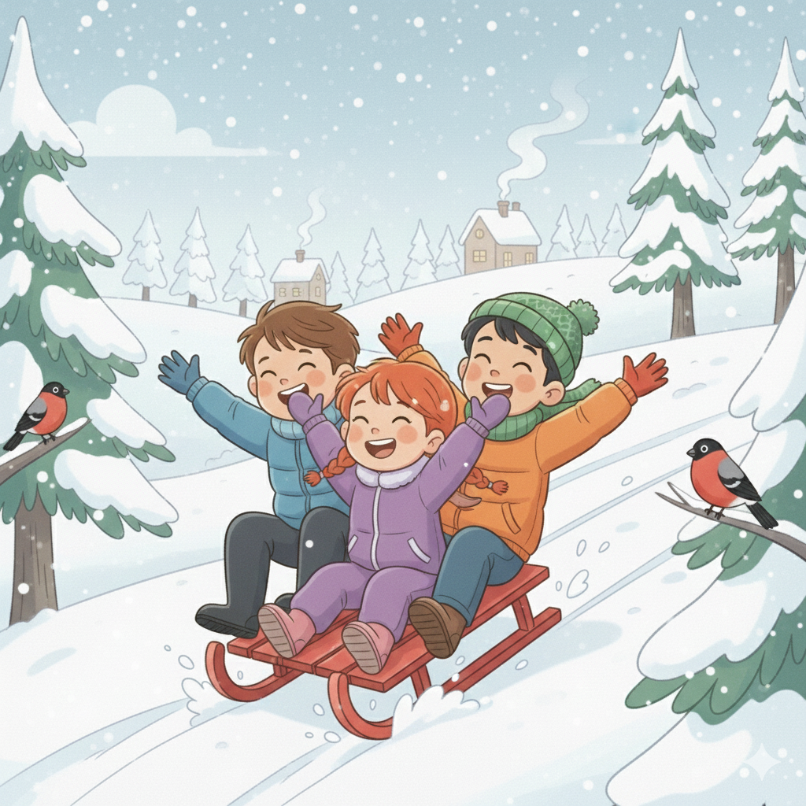
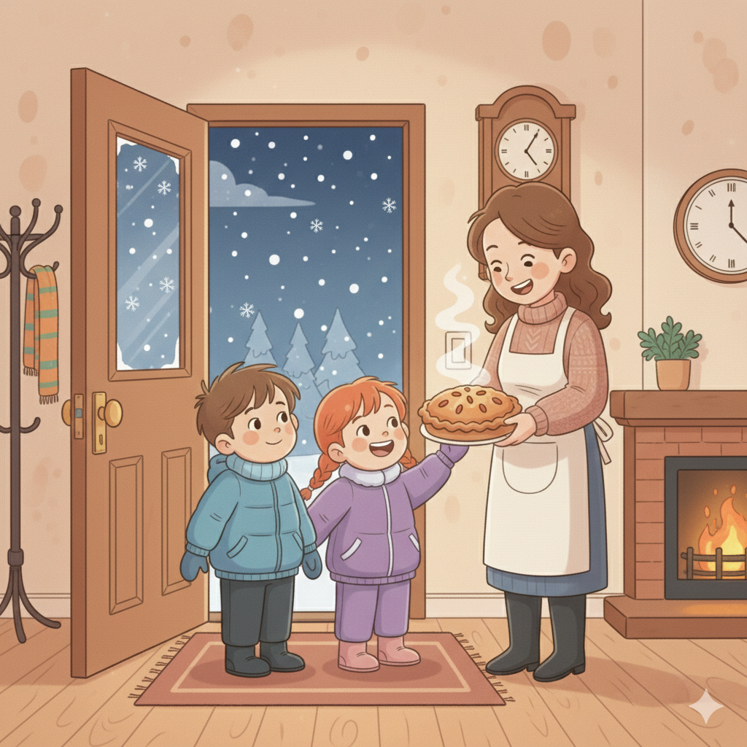
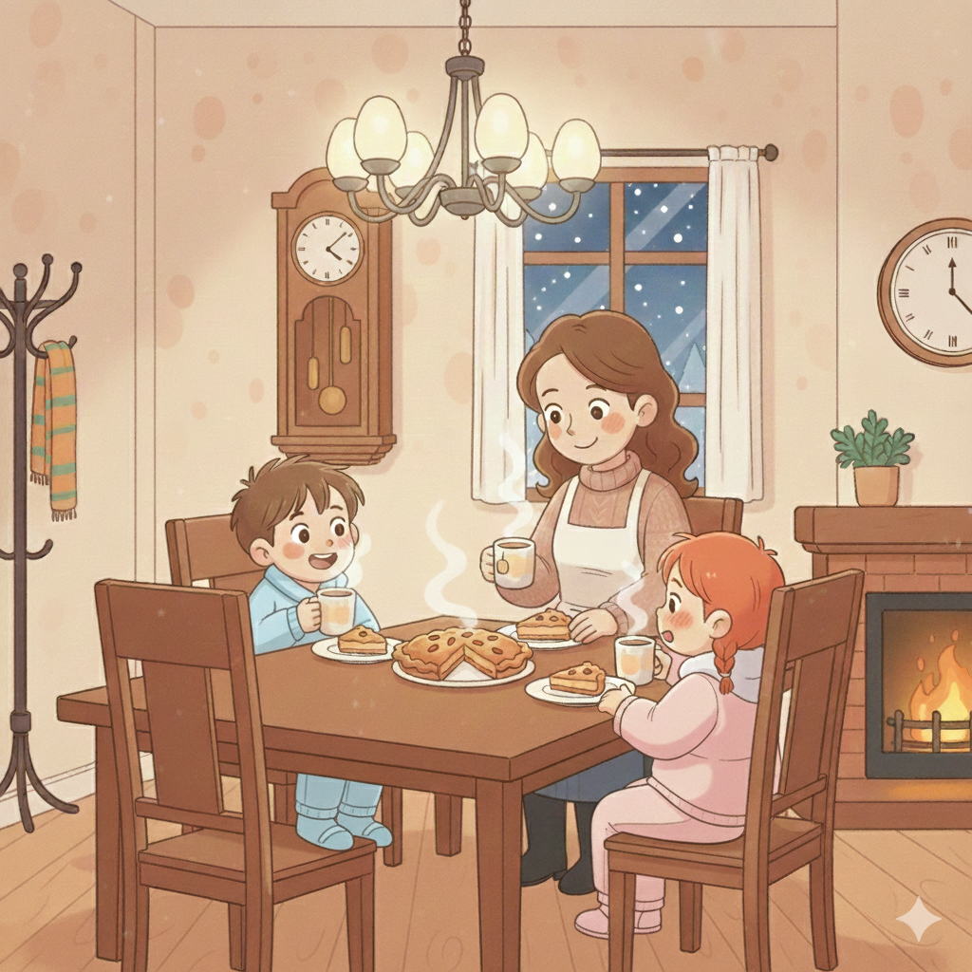
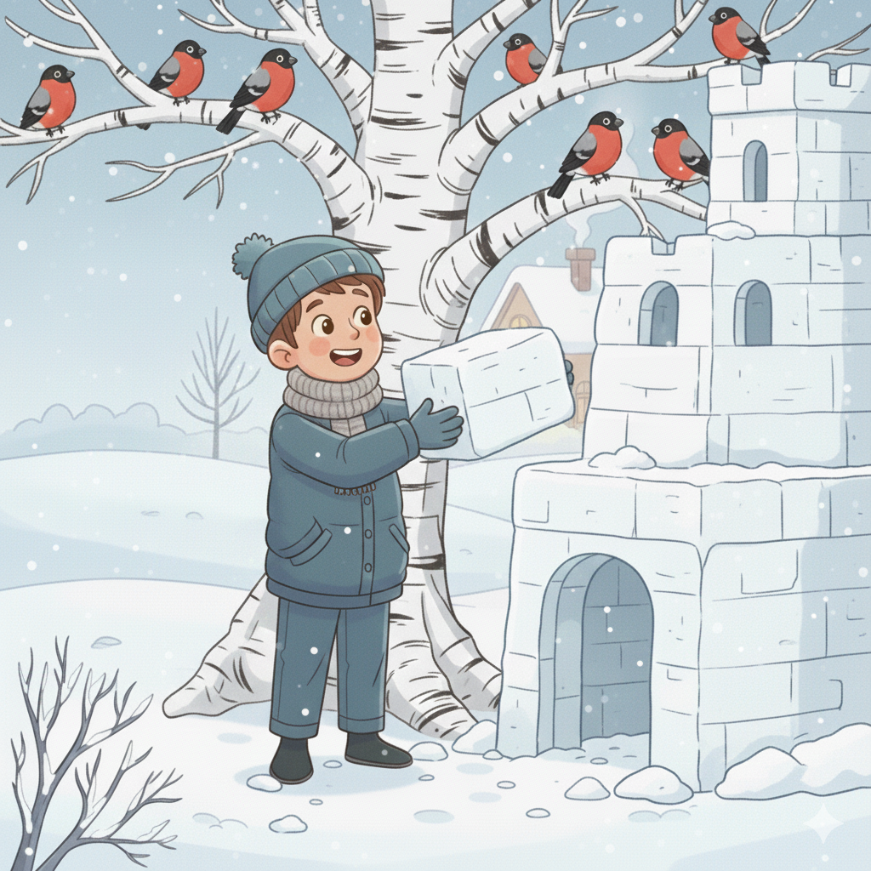
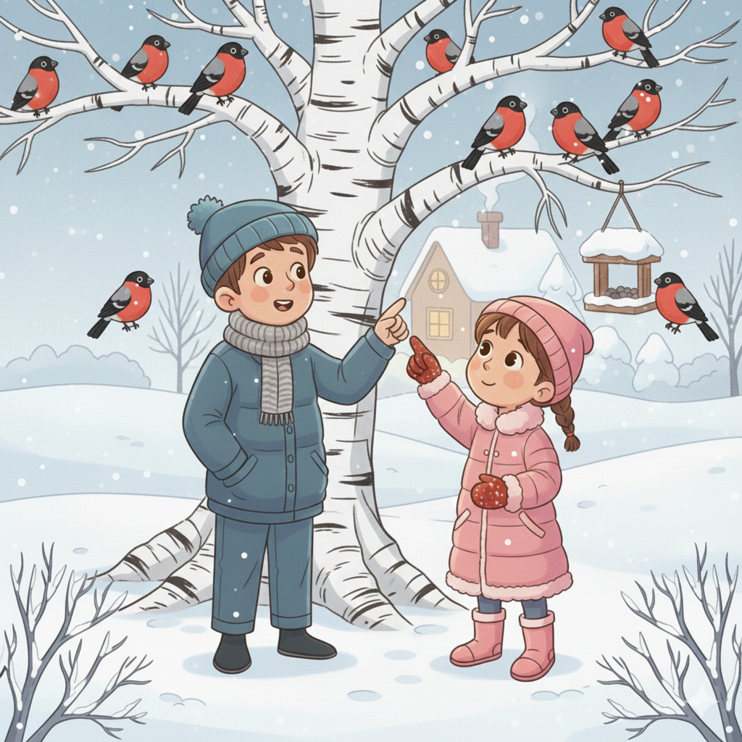
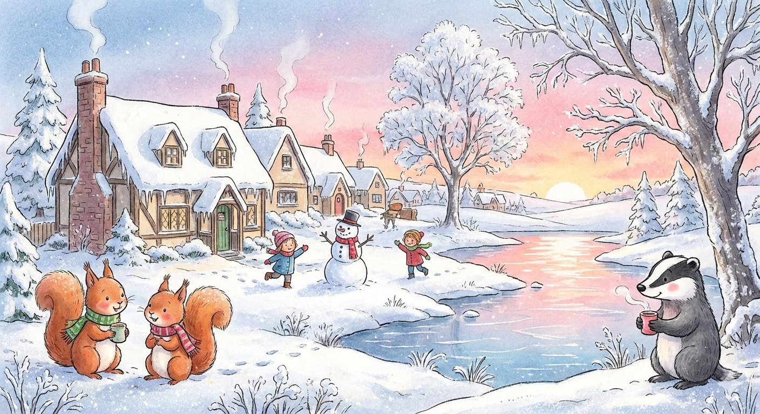
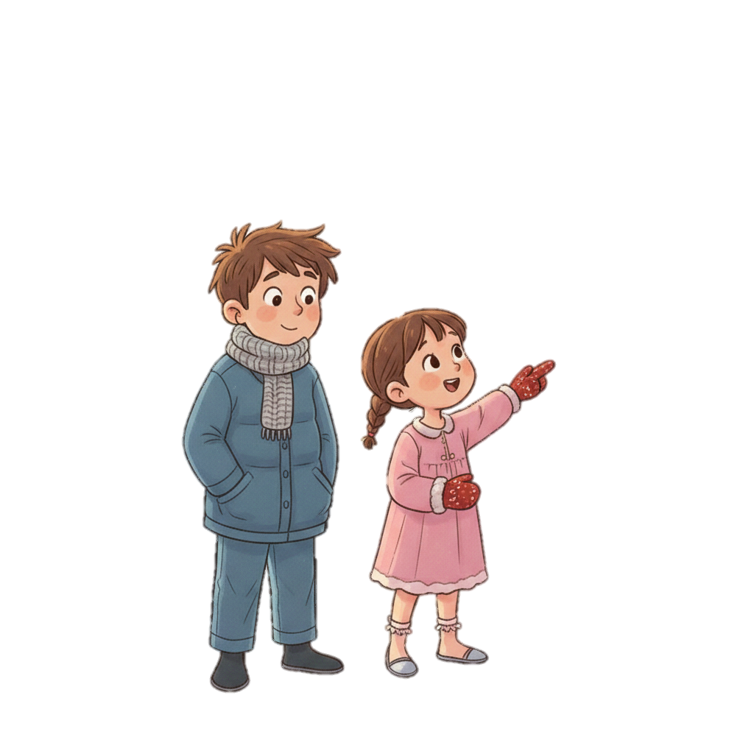
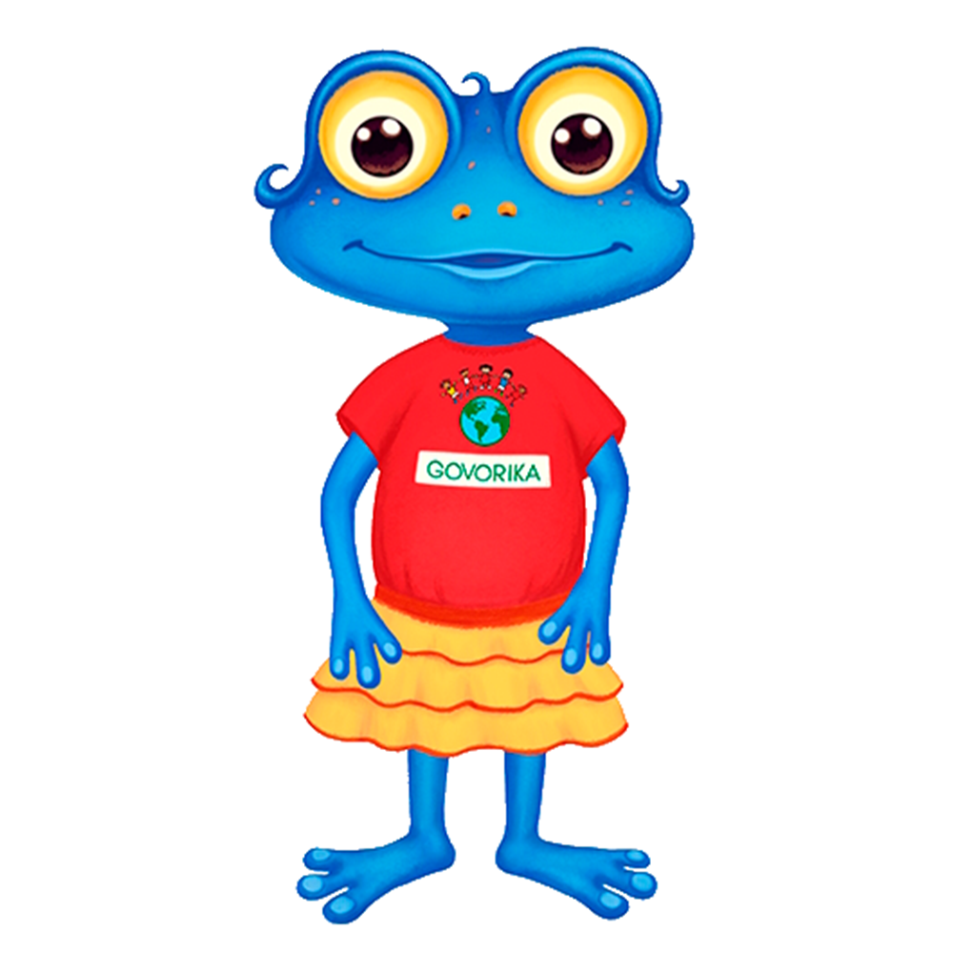

Какое время года наступило?
Как звали брата и сестру?
Кого дети увидели на дереве?
Что строил Рома, а что лепила Варя?
Куда пошли дети с Егором?
Что испекла мама на ужин?
Вечером румяные и продрогшие ребята вернулись домой. На ужин мама испекла пирог с курагой. Дети пили чай и рассказывали родителям про свою прогулку. Это был чудесный зимний день!
Ребята взялись за работу. Рома строил громадную снежную крепость. А Варвара лепила снеговика. Вместо шапки она надела ему старое ведро, а вместо носа воткнула оранжевую морковку. В руки снеговику дали метлу, чтобы он охранял двор.
Вдруг прибежал их друг Егор. В руках у него были санки.
Друзья быстро забрались на вершину высокой горы. С горки они мчались вихрем! Ветер свистел в ушах. — Ура! — радостно кричали дети.
Брат Рома и сестра Варвара pешили пойти на прогулку. Они открыли шкаф и начали собираться. Рома надел тёплую куртку и серый шарф. Варя выбрала красивые красные варежки.
Во дворе стоял суровый январь. Утром ударил сильный мороз. Земля укрылась пушистым белым ковром.
Радостная прогулка!
Во дворе было прекрасно! На старой берёзе сидели красногрудые снегири, как яркие фонарики!

